Slide 1


BÁO CÁO Khoá luận TỐT NGHIỆP
ĐẠI HỌC TRÀ VINH
KHOA KỸ THUẬT & CÔNG NGHỆ
XÂY DỰNG WEBSITE BÁN ĐỒ ĐIỆN TỬ TÍCH HỢP TÍNH NĂNG THANH TOÁN TRỰC TUYẾN
Giáo viên hướng dẫn: Th.S Đoán Phước Miền
Sinh viên thực hiện: Trần Ngô Quốc Thuận
Lớp: DA20TTB
Trà Vinh, ngày 18 tháng 7 năm 2024

Slide 2
NỘI DUNG
Lý do chọn đề tài, mục tiêu của đồ án
Phân tích và thiết kế hệ thống
Công cụ thực hiện
Kết quả nghiên cứu
Kết luận

Slide 3
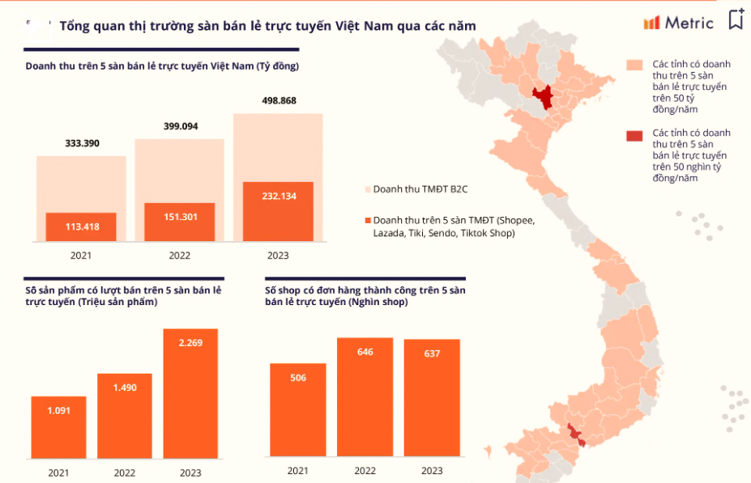
Hình 1: Tổng quan thị trường bán lẻ trực tuyến

Slide 4
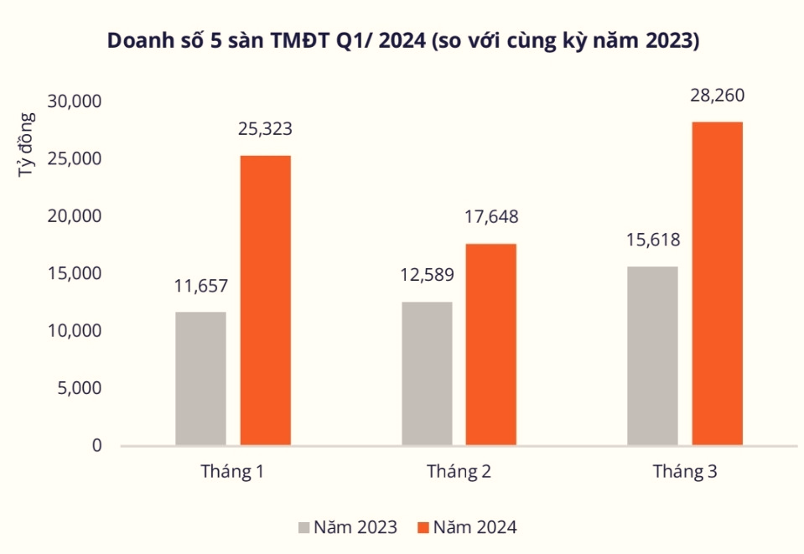
I. Lý do chọn đề tài, mục tiêu
Lý do chọn đề tài:
Báo cáo toàn cảnh thị trường sàn Bán lẻ trực tuyến quý I/ 2024 và dự báo quý II/2024 do Nền tảng số liệu E-commerce Metric vừa công bố cho thấy, trong 3 tháng đầu năm 2024, tổng doanh thu trên 5 sàn TMĐT lớn nhất tại Việt Nam hiện nay.
Mục tiêu xây dựng:
Xây dựng hệ thống bán hàng cho các doanh nghiệp.
Chăm sóc, hỗ trợ khách hàng.
Hỗ trợ đặt hàng trực tuyến trên Website
Hình 2 Biểu đồ doanh thu của 5 sàn TMĐT

Slide 5
II. Phân tích và thiết kế hệ thống
Mô hình cơ sở dữ liệu
Sơ đồ Use case người dùng
Sơ đồ Use case người quản trị
Sơ đồ trình tự Use Case quản lý đơn hàng

Slide 6
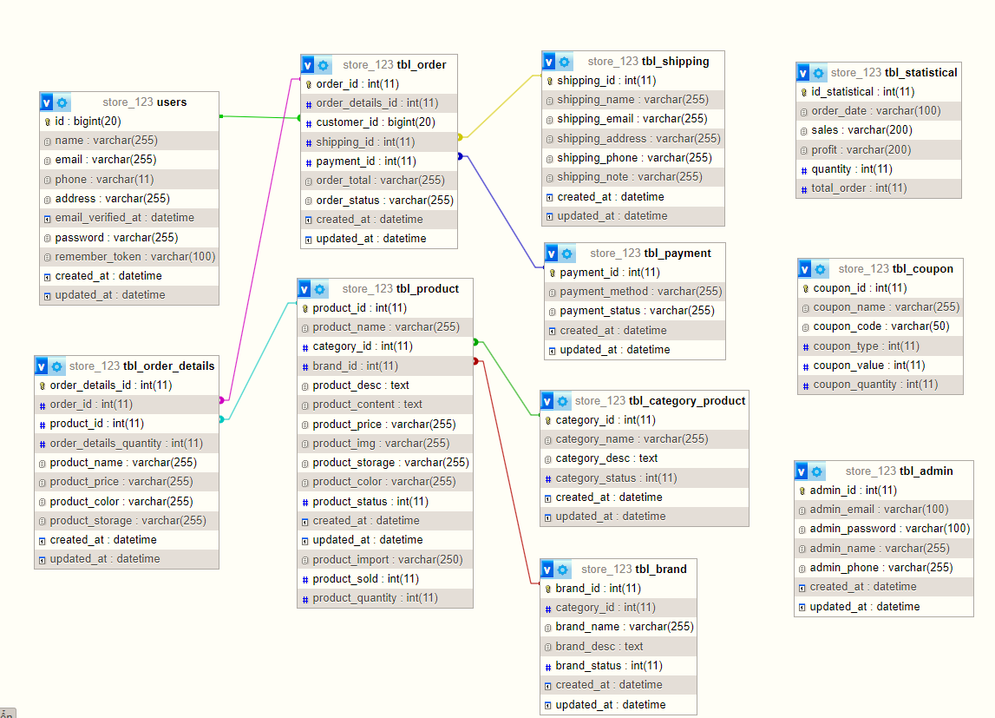
Mô hình cơ sở dữ liệu
Hình 3 Mô hình cơ sở dữ liệu

Slide 7
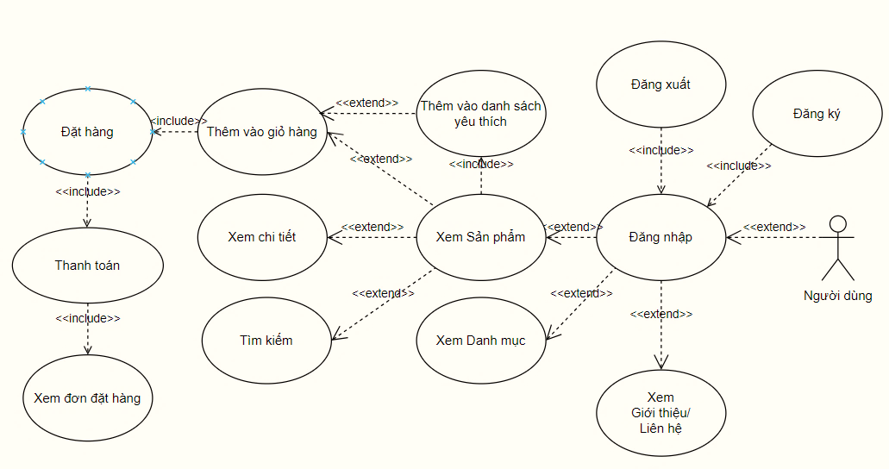
Sơ đồ Use case người dùng
Hình 4 Sơ đồ Use case người dùng

Slide 8
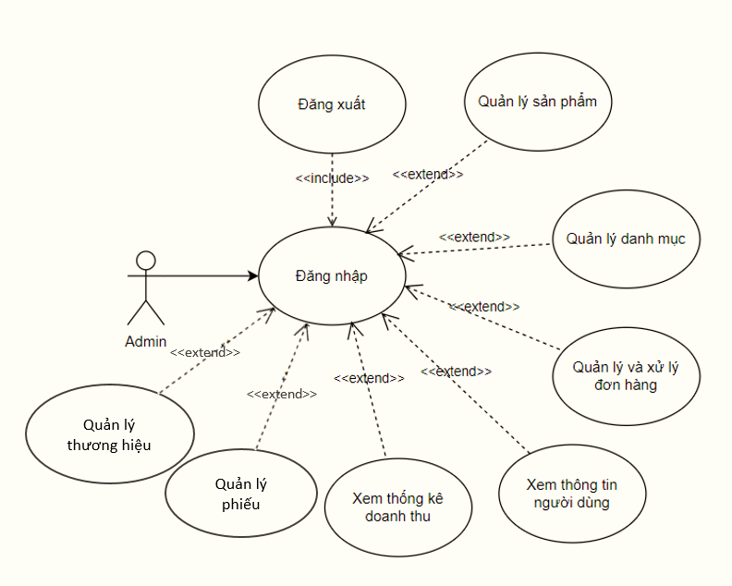
Sơ đồ Use case người quản trị
Hình 5 Sơ đồ Use case người quản trị

Slide 9
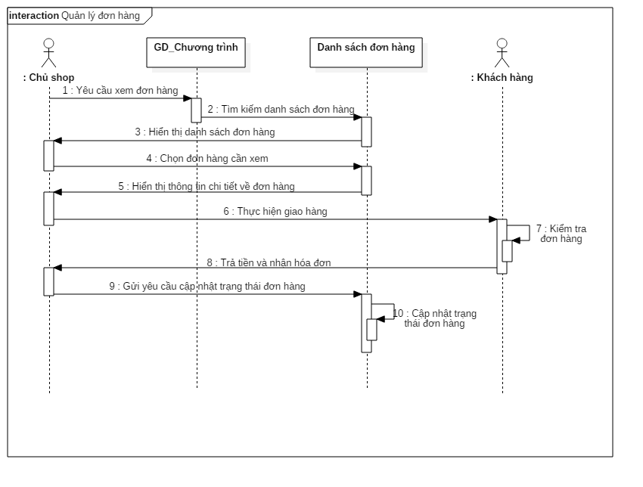
Sơ đồ trình tự Use Case quản lý đơn hàng
Hình 6 Sơ đồ trình tự Use Case quản lý đơn hàng

Slide 10




III. Công cụ thực hiện
HTML
CSS
Javacripts
Bootstrap
PHP
MYSQL
Laravel Framework

Slide 11
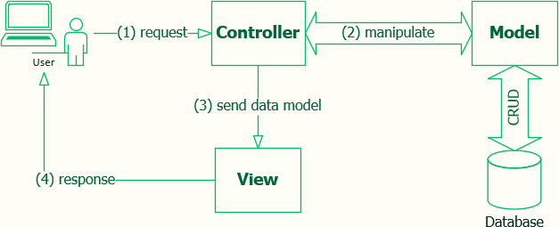
Mô hình MVC
MVC (Model – View – Controller) là một mẫu kiến trúc phần mềm để tạo lập giao diện người dùng trên máy tính.
MVC chia một ứng dụng thành ba phần tương tác được với nhau để tách biệt giữa cách thức mà thông tin được xử lý nội hàm và phần thông tin được trình bày và tiếp nhận từ phía người dùng.
Hình 7: Mô hình MVC

Slide 12
IV. Kết quả chương trình
**Người dùng** **Người quản trị**
Xem sản phẩm
Xem chi tiết sản phẩm
Tra cứu sản phẩm
Tra cứu đơn hàng
Thêm sản phẩm vào giỏ hàng
Xóa sản phẩm khỏi giỏ hàng
Đặt hàng
Quản lý danh sách sản phẩm
Quản lý danh mục sản phẩm
Quản lý thương hiệu
Quản lý tài khoản người dùng
Quản lý đơn hàng
Thống kê đơn hàng
Thống kê người dùng

Slide 13
V. Tổng kết
Những điểm đã đạt được:
Giao diện thân thiện.
Website đã đáp ứng được yêu cầu xử lý nghiệp vụ cơ bản của quá trình bán hàng như quản lý sản phẩm, quản lý thương hiệu, quản lý đơn hàng…
Các thông tin được lưu trữ khoa học, xử lý một cách dễ dàng, chính xác.
Các vùng nhập liệu được kiểm soát, tránh việc sai sót thông tin trong quá trình nhập dữ liệu.
Hỗ trợ đặt hàng trực tuyến.
Hỗ trợ sử dụng mã khuyến mại.
Hướng phát triển của Website
Hỗ trợ đa ngôn ngữ.
Nâng cao khả năng sắp xếp được các sản phẩm theo ý người dùng.
Tối ưu hóa tốc độ hệ thống.
Hỗ trợ thanh toán thêm các phương thức mới.
Cần kiểm soát chặt chẽ hơn nữa khi đặt hàng.

Slide 14
Lời cẢm ơn
Em xin gửi lời cảm ơn tới các thầy cô trong khoa Kỹ thuật & Công Nghệ Đại học Trà Vinh đã tạo diều kiện và giúp đỡ em trong quá trình học tập tại trường. Đặc biệt là thầy Đoàn Phươc Miền, người đã tận tình giúp đỡ chỉ bảo để em có thể hoàn thiện được đồ án này.
Tuy nhiên do thời gian có hạn cùng với nhiều nguyên nhân khác, mặc dù em đã nỗ lực hết mình xong đồ án của em vẫn còn nhiều thiếu sót và hạn chế.
Em rất mong nhận được sự thông cảm và sự chỉ bảo của Thầy Cô cùng các bạn.

